Slide 1
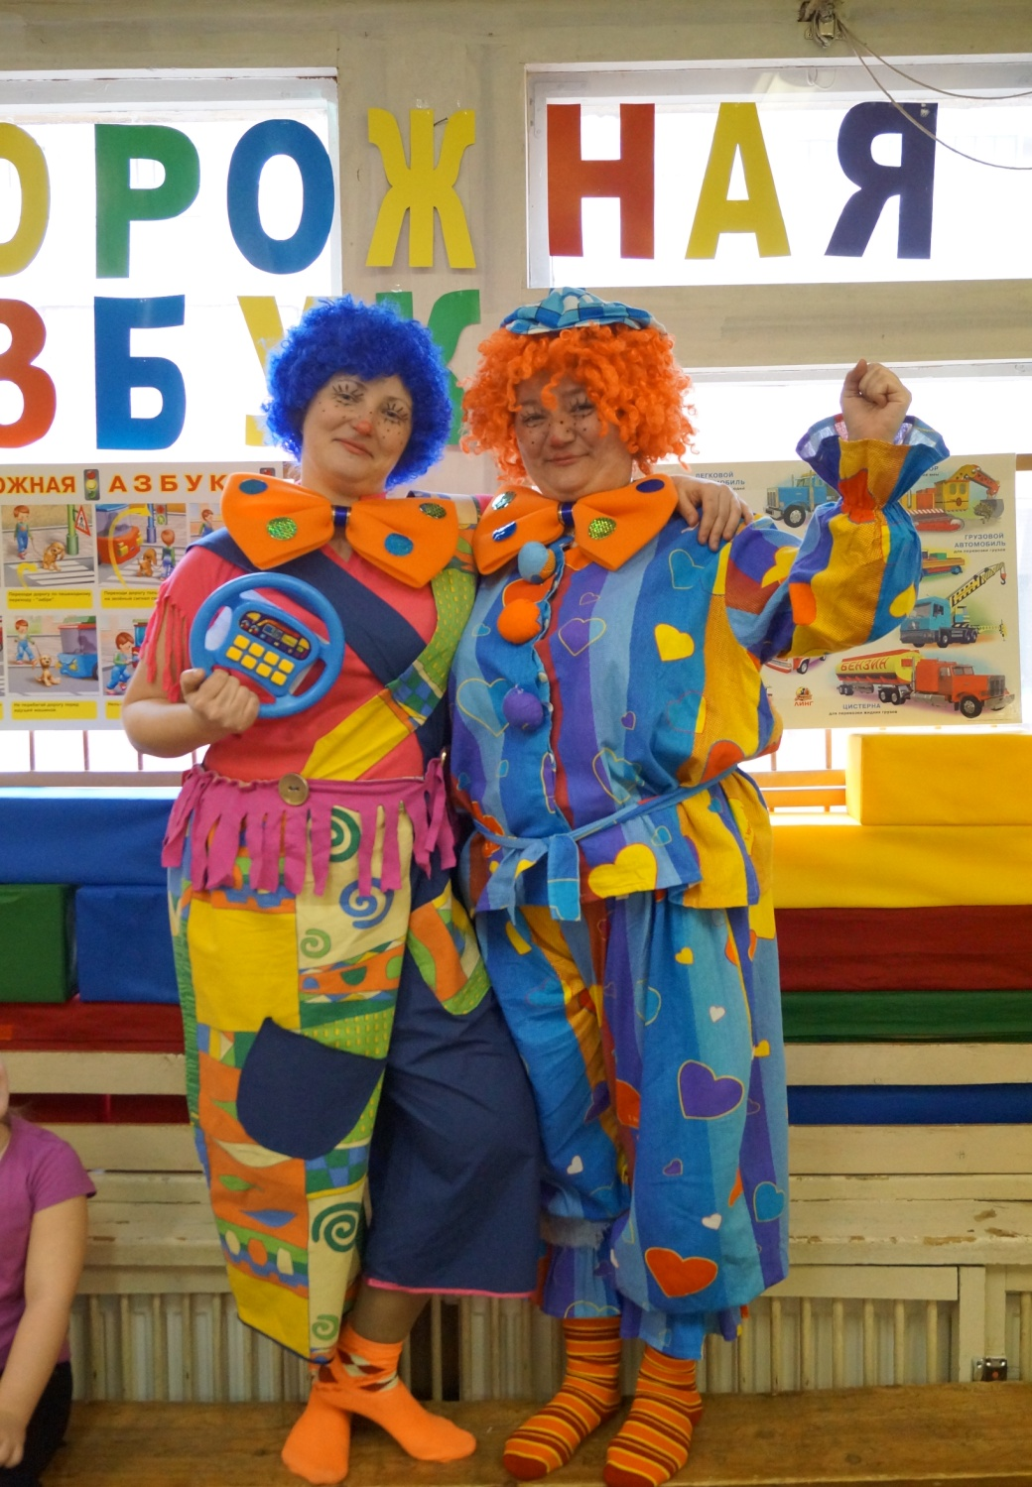
ФИЗКУЛЬТУРНЫЙ ДОСУГ «ДОРОЖНАЯ АЗБУКА» старшая группа
Цель: закреплять с детьми старшего дошкольного возраста правила дорожного движения

Slide 2
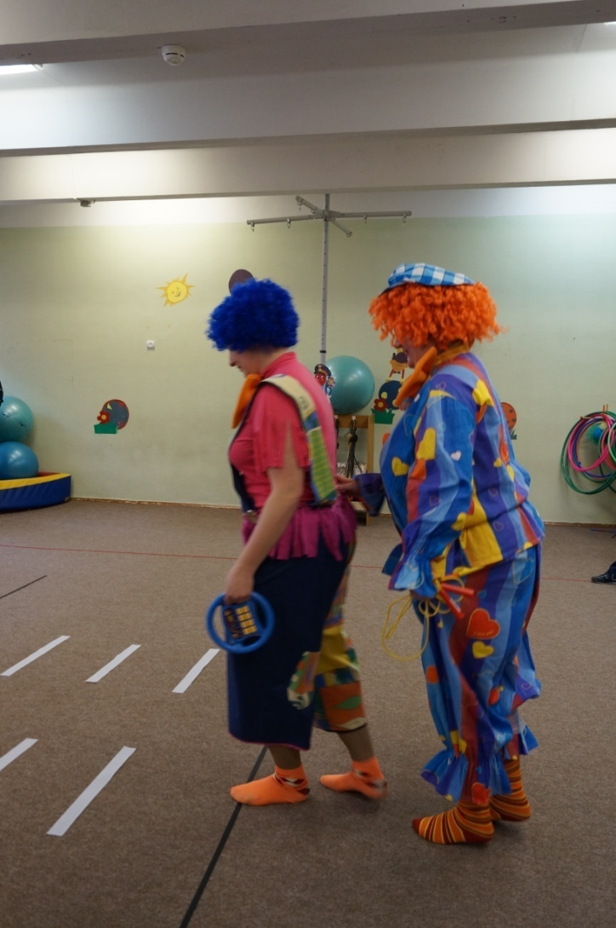
К ребятам в гости пришли веселые клоуны – Бим и Бом, которые не знают правил дорожного движения, не умеют правильно вести себя на улице.

Slide 3
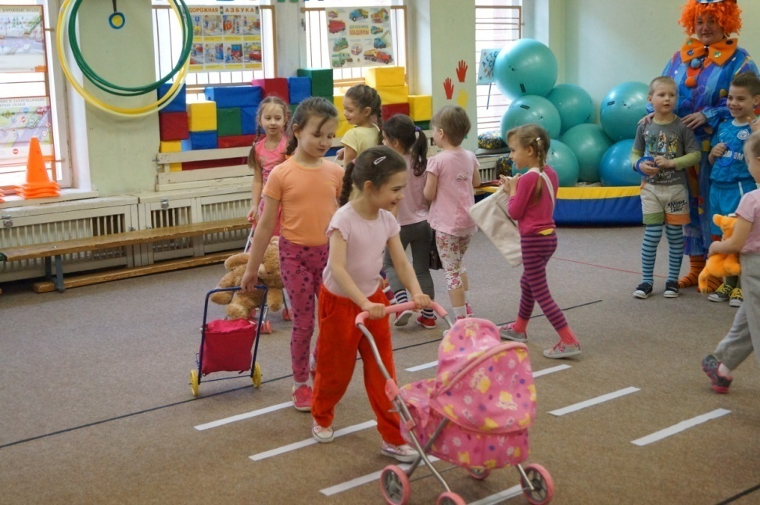
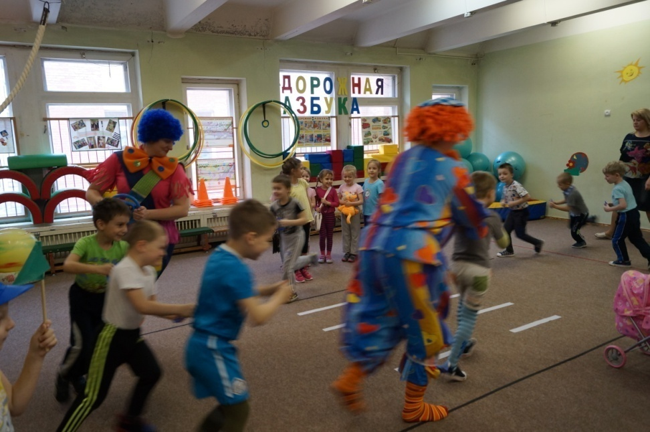
Девочки – пешеходы, мальчики – водители. Участники игры должны внимательно следить за сигналами светофора.

Slide 4
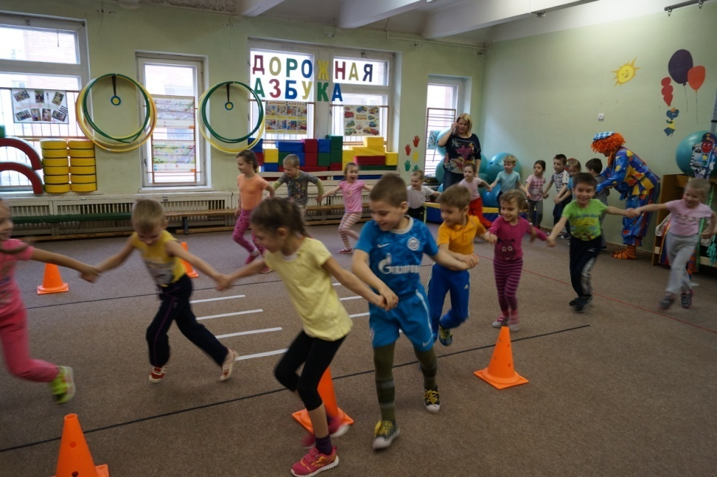
Эстафета «Веселый поезд»

Slide 5
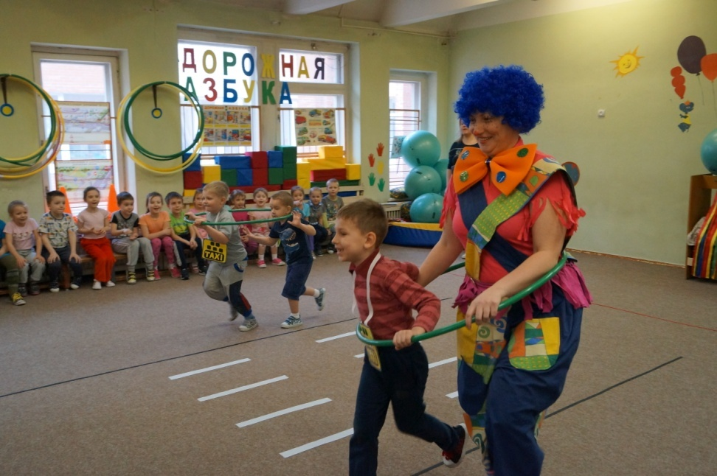
Эстафета «Маршрутное такси»

Slide 6
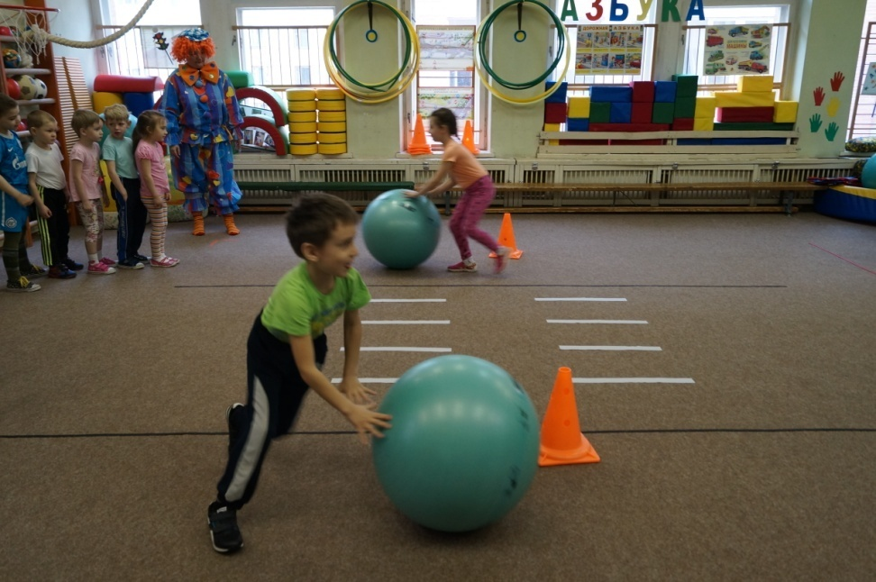
Закрепляем знания о дорожных знаках.
Эстафета «Опасный поворот»

Slide 7
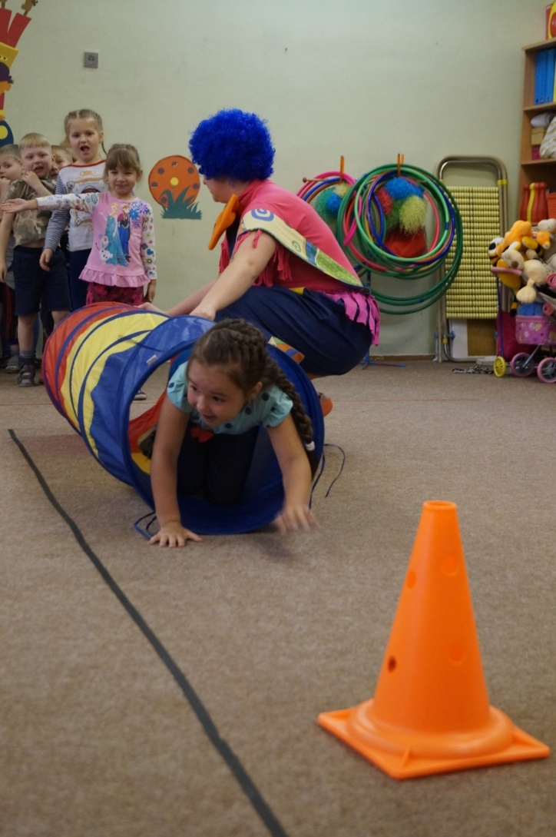
Эстафета «Подземный переход»

Slide 8
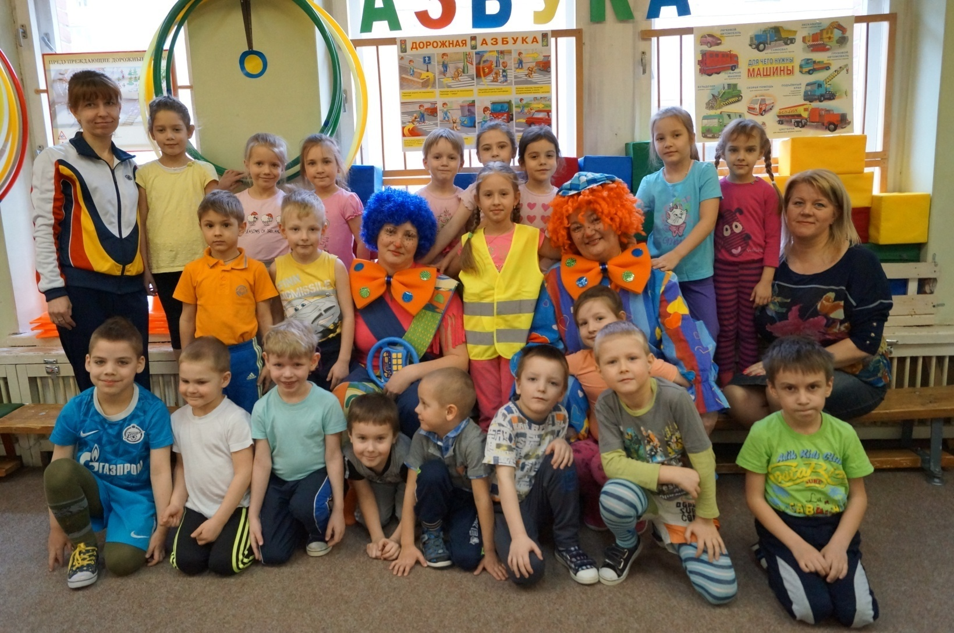
Ребята 6 группы фотографируются с Бимом и Бомом.

